Slide 1
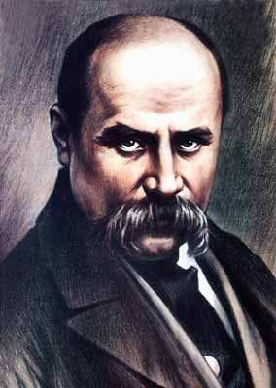
Тарас
Григорович
Шевченко
1814 - 1861

Slide 2
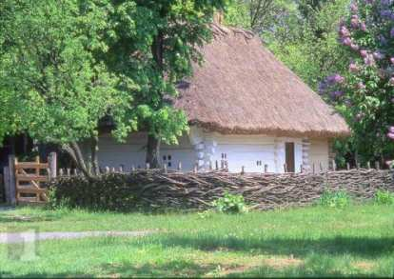
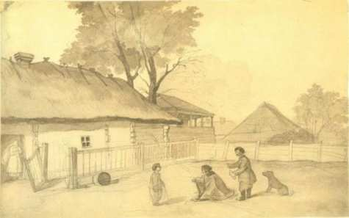
Народився поет у селі Моринцях Звенигородського повіту в сім'ї селянина-кріпака
Т.Г.Шевченко. Селянське подвір’я. 1845 р.

Slide 3
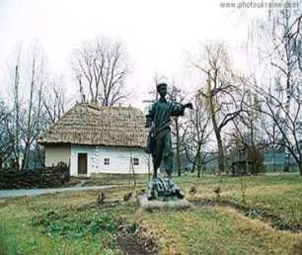
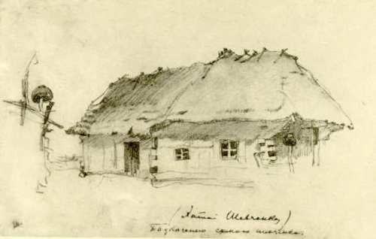
Через два роки родина переїхала до села Кирилівка

Slide 4
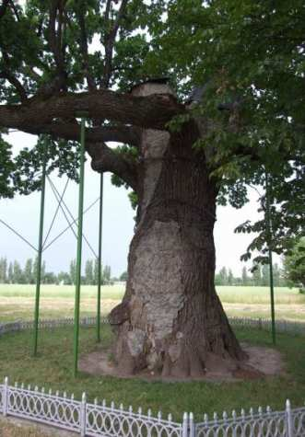
Перші скупі знання отримав з церковнослов'янських релігійних книг у школі сільського дяка, а разом з тим і суворі знущання вчителя

Slide 5
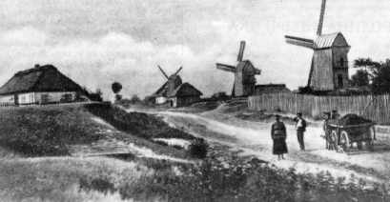
У 9 років малий Тарас залишився без матері. В 11 років він став круглим сиротою.
Після батькової смерті почалися поневіряння хлопця по чужих людях.
Т.Г.Шевченко. Моринці

Slide 6
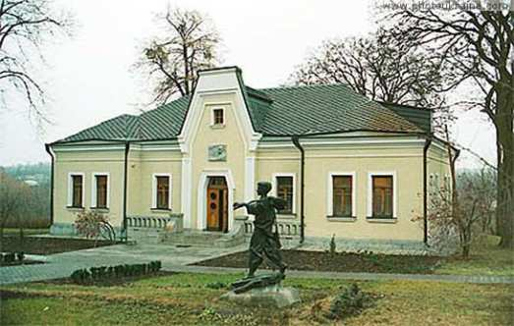
Змалку в обдарованій дитині прокинувся талант художника. Вугіллям, крейдою чи олівцем він малював скрізь, де тільки міг: на стінах, на дверях, на папері…
Був він за “школяра-попихача”, тобто наймита.
Після декількох років поневірянь він стає слугою пана П.Енгельгардта, його козачком.

Slide 7
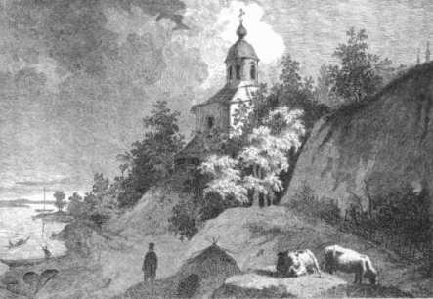
Скориставшись відсутністю папа і пані, Тарас засвітивши свічку став перемальовувати портрет козака Платова, на чому був спійманий і жорстоко побитий.
Проте пан захотів мати свого художника і віддав “козачка” на науку до живописця В.Ширяєва. Стверджують, що саме тоді Тарас почав складати свої перші поезії.
Т.Г.Шевченко. Видубецький монастир у Києві. 1844 р.

Slide 8
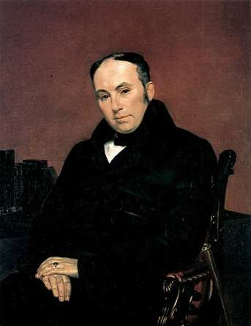
За 2500 карбованців друзі Шевченка, відомі художники – І.Сошенко, К.Брюллов, В.Жуковський, викупляють з кріпацтва, розігравши в лотерею портрет В.Жуковського, написаний К.Брюлловим.

Slide 9
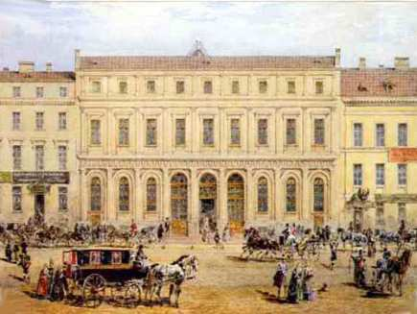
Неабияку роль у становленні художника відіграла Петербурзька Академія мистецтв, де Тарас Григорович здобув освіту, і ще більше зблизився з майстрами пензля, став відомим художником.
Т.Г.Шевченко. Петербург.

Slide 10
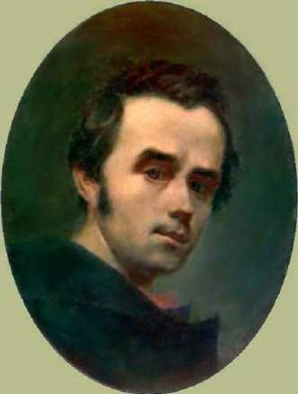
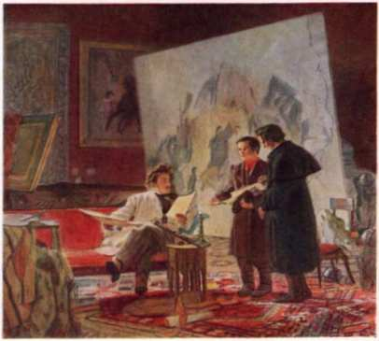
Г.Мелехов. Молодий Тарас Шевченко у художника К.П.Брюллова
Т.Г.Шевченко. Автопортрет

Slide 11
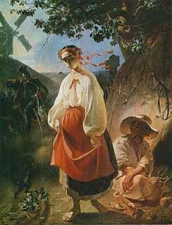
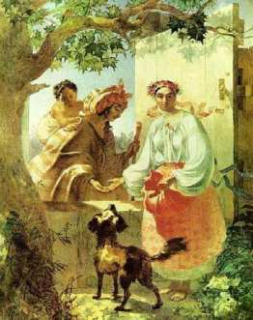
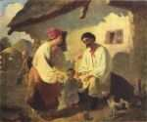
Т.Г.Шевченко. Кріпацька сім’я
Т.Г.Шевченко. Катерина
Т.Г.Шевченко. Циганка –ворожка

Slide 12
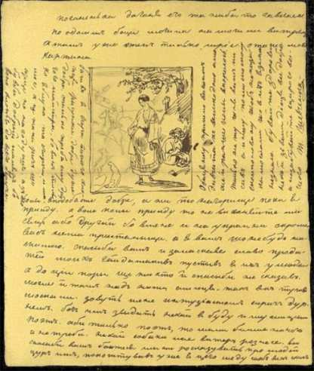
Авторські
замальовки
до поеми “Катерина”

Slide 13
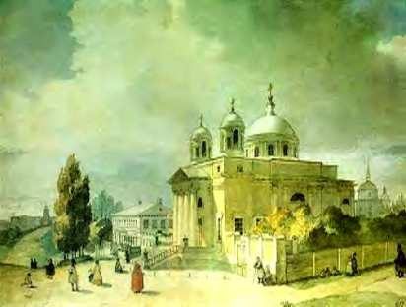
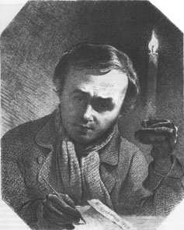
Т.Г.Шевченко. Автопортрет із свічкою
Т.Г.Шевченко. Київський костьол

Slide 14
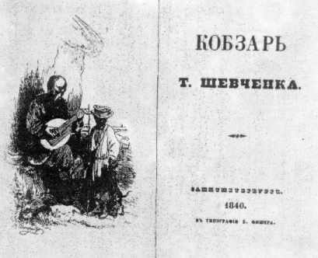

У 1840 році побачила світ книжка поезій Шевченка “Кобзар”, за яку прозвали поета в народі незламним Кобзарем

Slide 15
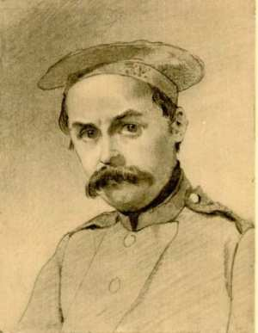
У квітні 1847 року за участь у таємній політичній організації – Кирило-Мефодіївському товаристві – Т.Шевченка заарештовано і заслано рядовим солдатом у далекі оренбурзькі степи із забороною писати і малювати.
За 10 років неволі він написав поезії, що ввійшли до “захалявних книжечок” і створив понад 400 малюнків
Т.Г.Шевченко. Автопортрет

Slide 16
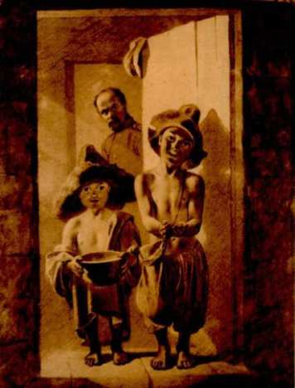
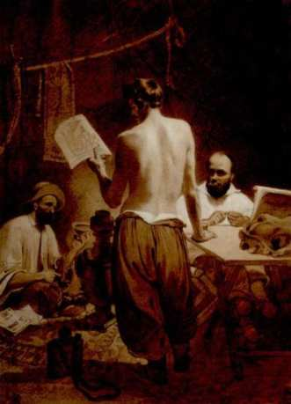
Т.Г.Шевченко. Однодумці і автор
Т.Г.Шевченко. Жебраки і автор

Slide 17
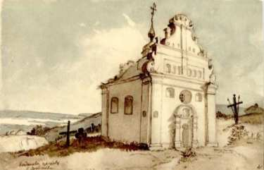
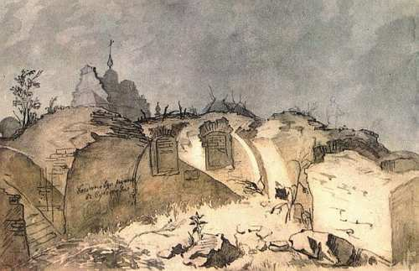
Т.Г.Шевченко. Богданові руїни у Суботові
Т.Г.Шевченко.
Церква Богдана у Суботові

Slide 18


1861 рік – найкращий дарунок Т.Г.Шевченка для дітей – “Букварь южнорусский”.
Тираж – 10 000 примірників, ціна – 3 копійки, обсяг підручника – 24 сторінки.

Slide 19
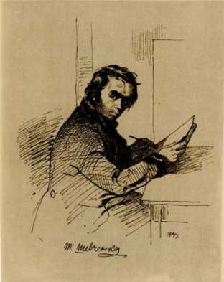

Шевченко-художник і Шевченко-поет йшли поруч тернистими стежками життя

Slide 20

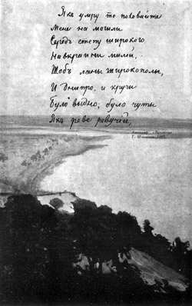
“Заповіт”

Slide 21
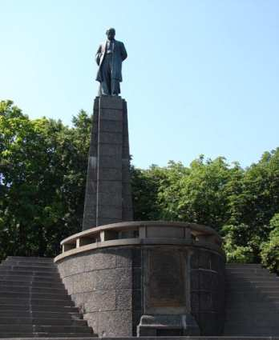
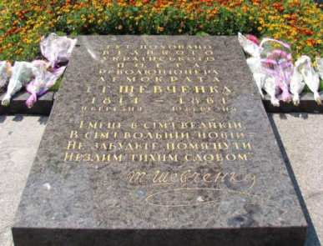
10 березня 1861 року поета нестало.
Похований він був на Смоленському кладовищі у Санкт-Петербурзі.
У травні того ж року прах Шевченка перевезено на Україну і поховано на Чернечій горі біля Канева.

Slide 22
Найвидатніші вірші Шевченка
Заповіт
Ой три шляхи широкії
Ой три шляхи широкії

Slide 23

Ой три шляхи широкії
Ой три шляхи широкії
Докупи зійшлися.
На чужину з України
Брати розійшлися.
Покинули стару матір.
Той жінку покинув,
А той сестру. А найменший —
Молоду дівчину.
Посадила стара мати
Три ясени в полі.
А невістка посадила
Високу тополю.
Три явори посадила
Сестра при долині...

Slide 24
Заповіт
Як умру, то поховайте
Мене на могилі
Серед степу широкого
На Вкраїні милій,
Щоб лани широкополі,
І Дніпро, і кручі
Було видно, було чути,
Як реве ревучий.
Як понесе з України
У синєє море
Кров ворожу... отойді я
І лани і гори —
Все покину, і полину
До самого Бога
Молитися... а до того
Я не знаю Бога.
Поховайте та вставайте,
Кайдани порвіте
І вражою злою кров’ю
Волю окропіте.
І мене в сем’ї великій,
В сем’ї вольній, новій,
Не забудьте пом’янути
Незлим тихим словом.

Slide 25
Мені однаково…
Мені однаково, чи буду
Я жить в Україні, чи ні.
Чи хто згадає, чи забуде
Мене в снігу на чужині —
Однаковісінько мені.
В неволі виріс між чужими
І, неоплаканий своїми,
В неволі, плачучи, умру.
І все з собою заберу,
Малого сліду не покину
На нашій славній Україні,
На нашій — не своїй землі.
І не пом’яне батько з сином,
Не скаже синові: — Молись,
Молися, сину, за Вкраїну
Його замучили колись. —
Мені однаково, чи буде
Той син молитися, чи ні...
Та неоднаково мені,
Як Україну злії люде
Присплять, лукаві, і в огні
Її, окраденую, збудять...
Ох, не однаково мені.

Slide 26

Минають дні, минають ночі…
Минають дні, минають ночі,
Минає літо, шелестить
Пожовкле листя, гаснуть очі,
Заснули думи, серце спить,
І все заснуло, і не знаю,
Чи я живу, чи доживаю,
Чи так по світу волочусь,
Бо вже не плачу й не сміюсь...
Доле, де ти! Доле, де ти?
Нема ніякої,
Коли доброї жаль, Боже,
То дай злої, злої!
Не дай спати ходячому,
Серцем замирати
І гнилою колодою
По світу валятись

Slide 27
Презентацію виконав
Учень 9-В класу
Манжуленко Богдан

